Slide 1


Restaurant advertising
using
김혜경  송명근  안창준  허동
Notes:
7팀
주제 : 비컨을 사용하여 식당 홍보 시스템 구축

Slide 2
TABLE
OF
CONTENTS
팀원 소개
프로젝트 소개
시 연
프로젝트 과정
프로젝트 정리
교류 대학
Notes:
팀원소개
프로젝트 소개
시연 영상
프로젝트 과정 – 논문, 특허, 회의록
프로젝트 정리 – 특징, 기대효과
교류대학

Slide 3

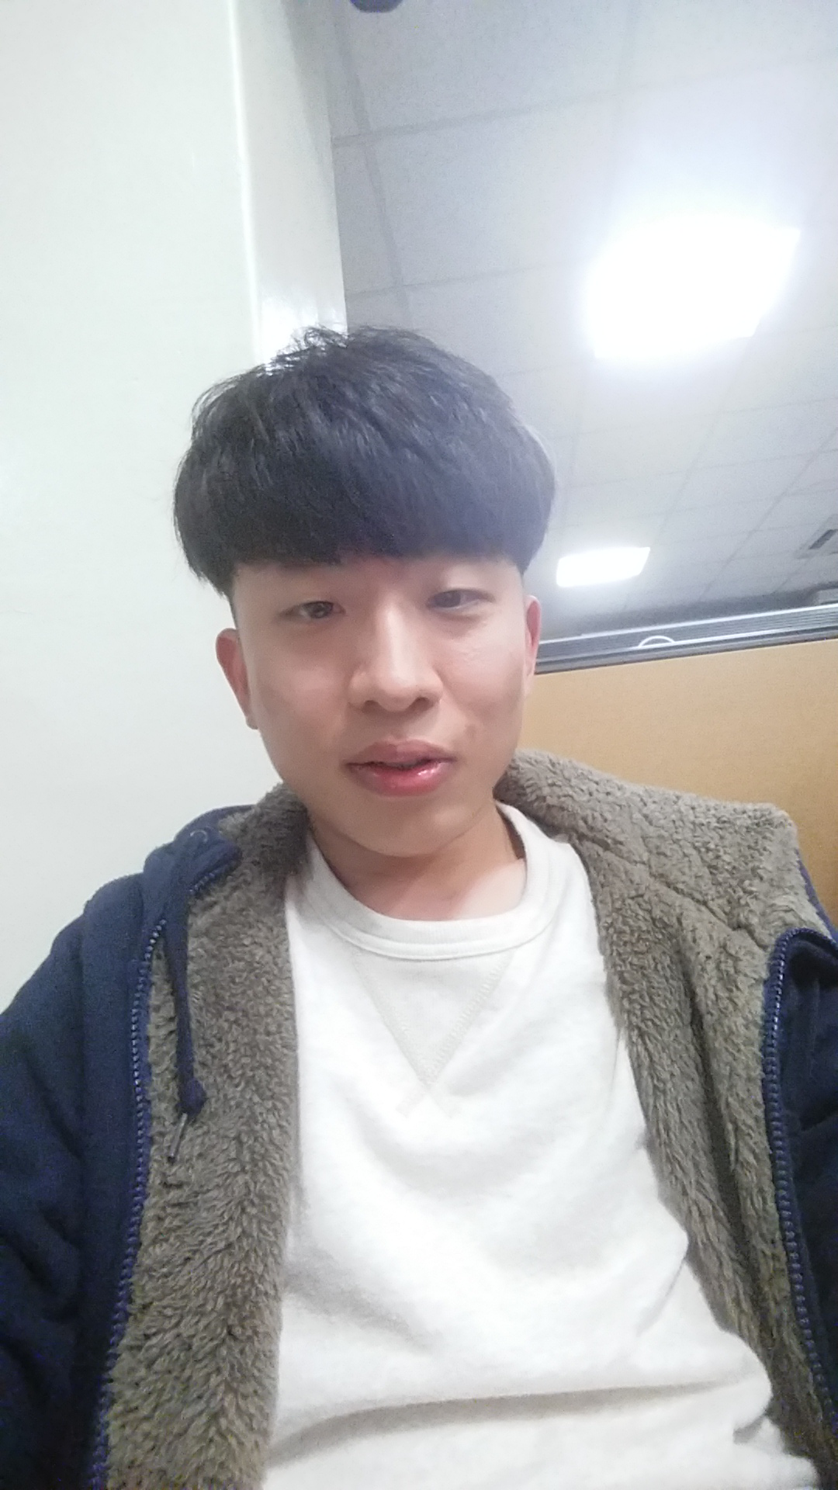
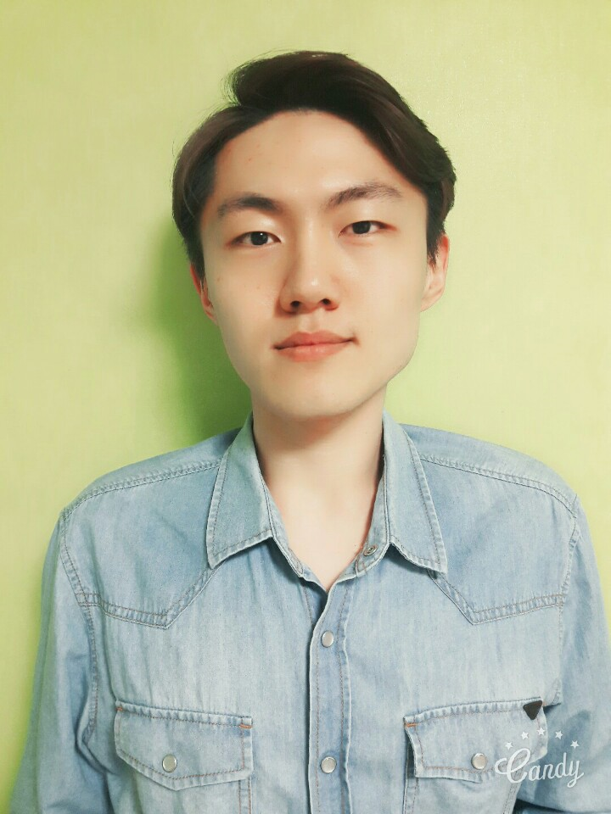

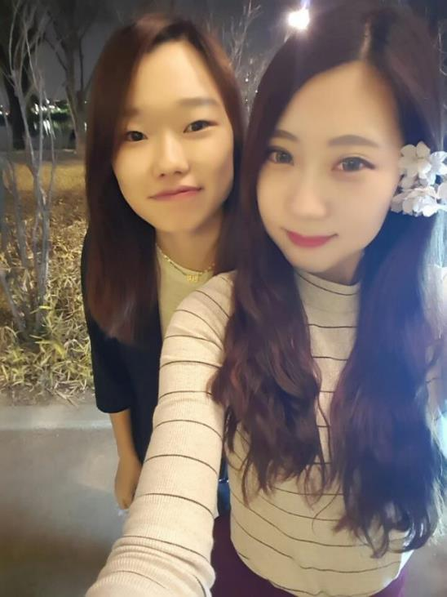
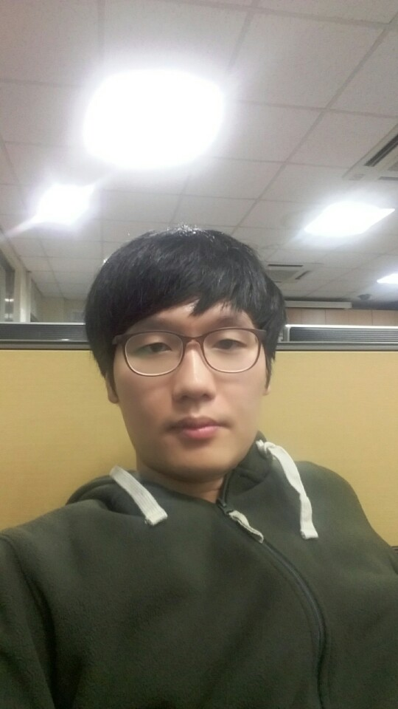
허 동
김 혜경
개발 총괄
서버 개발
모바일 앱 개발
발표 담당
안 창준
송 명근
프로젝트 총괄
문서 작업 담당
모바일 앱 개발
재료 및 예산 담당
Notes:
팀원소개

Slide 4

Introduce 1
Notes:
하드웨어 소개

Slide 5
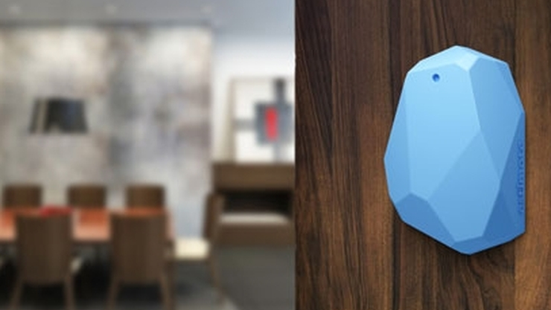
What is...
BEACON?

Slide 6
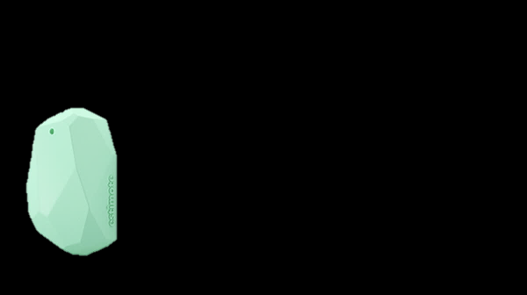

BLE Beacon
지속적인 브로드 캐스팅
OH!
You’re
Nearby!
저 전력 & 저 비용
BLE Beacon
Notes:
비컨 : 저 전력 & 저 비용 하드웨어,
지속적으로 특정 정보를 주변의 모든 기기에게 뿌리는 하드웨어

Slide 7
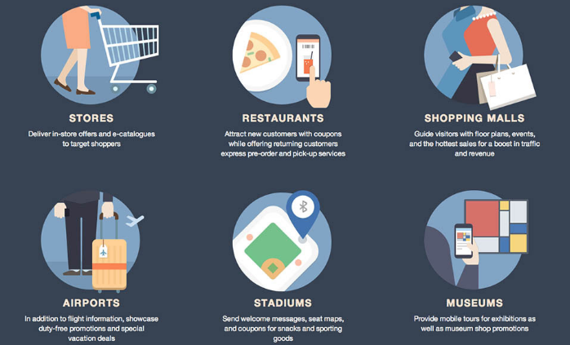
Notes:
이런~~용도로 쓰인다.

Slide 8

Notes:
이렇게 많은 곳에서 사용 가능하고 계속 새로운 기능을 개발 하고 있지만 상용화 되지 못하고 있다.
그 이유 중 하나는 스팸 폭탄 수준의 무분별한 푸시 때문 인데,
우리 프로젝트에서는 비컨의 그런 부분을 빼기 때문에 문제가 되지 않는다.

Slide 9
Introduce 2
Notes:
소프트웨어

Slide 10
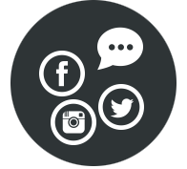





과제 배경
Application
SNS
입 소문
Blog
Notes:
주제 선정 배경
오늘날 식당 광고는 다양한 형태로 이뤄진다.
기본적으로 사람들 간의 입 소문에서부터 시작해서 SNS를 통한 정보 공유, 파워 블로거의 후기 참고, 전용 애플리케이션을 통한 정보 검색 등이 대표적이다.
이런 방법들은 사전에 어떤 식당에 갈 지 철저하게 계획하고 가는 사람들에게 굉장히 효과적이다.
그러나 근처에서 갑작스럽게 식당 정보가 필요한 사람들에게는 그다지 적합하지 않다.
당장 배가 고프고, 다리가 아픈데 언제 가게 이름을 하나 하나 확인해가며 검색하겠는가?
그런 사람들에게 필요한 것은 당장 눈 앞에 보이는 식당이 과연 괜찮은 곳인가 하는 것이다.

Slide 11
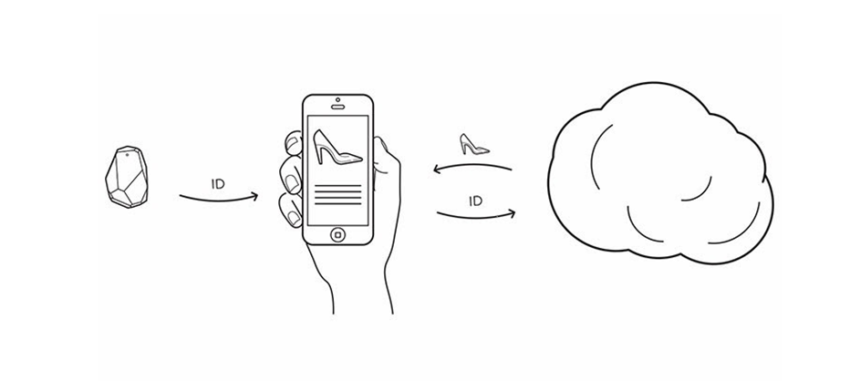


Notes:
구성은 이렇게 되어 있다.
근처 비컨의 아이디를 앱이 받으면 그 아이디를 서버로 전송해주고
서버에서는 비컨 아이디를 기반으로 식당 정보를 알려준다.

Slide 12
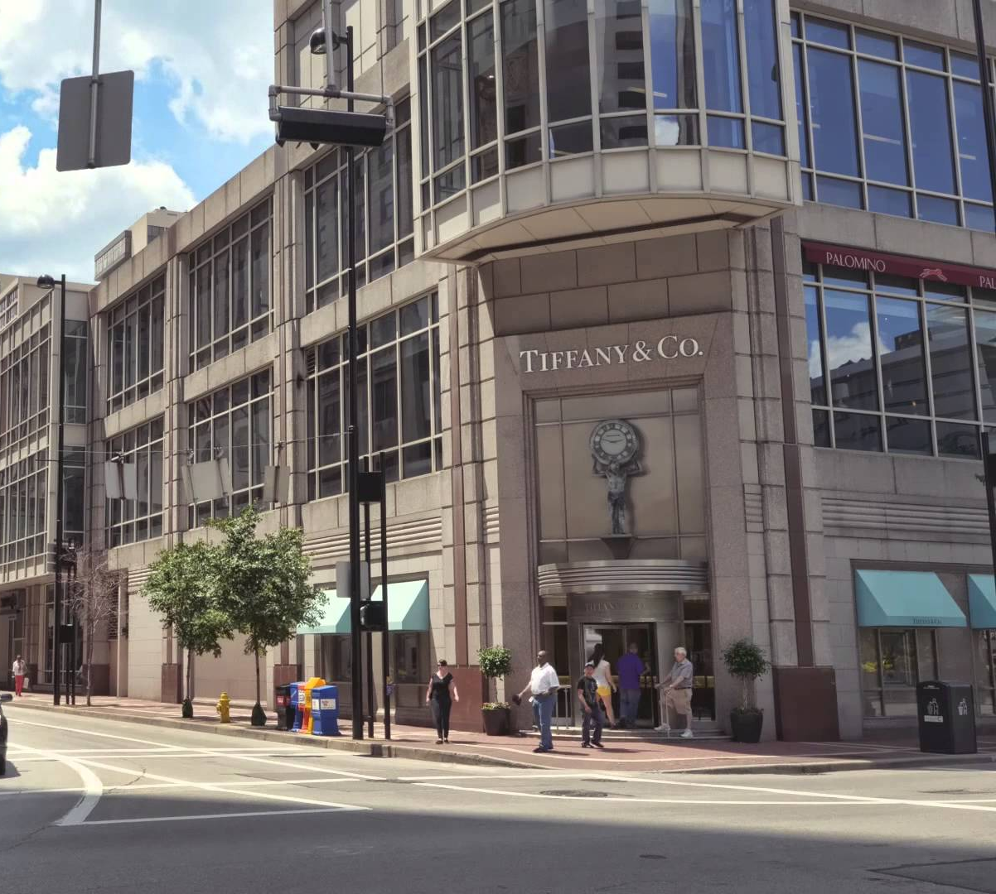
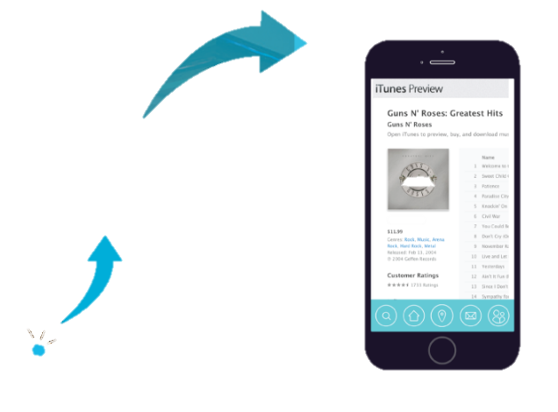
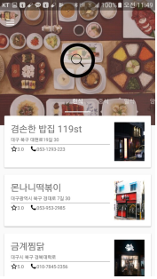

Notes:
즉,

Slide 13
Video …
Notes:
시연영상

Slide 14


Slide 15
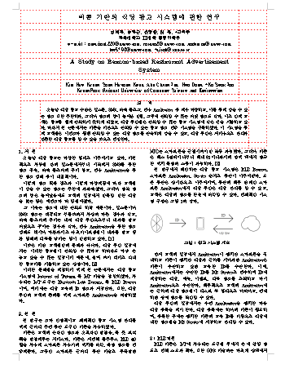
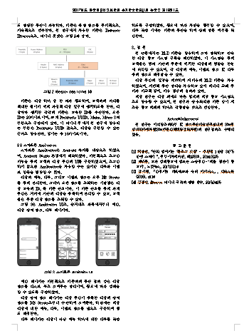
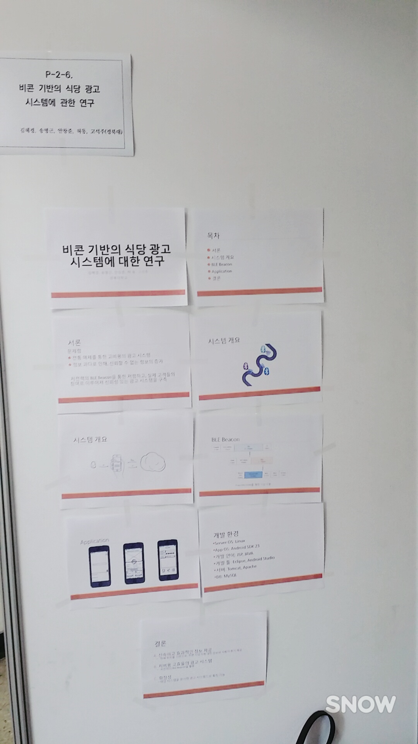
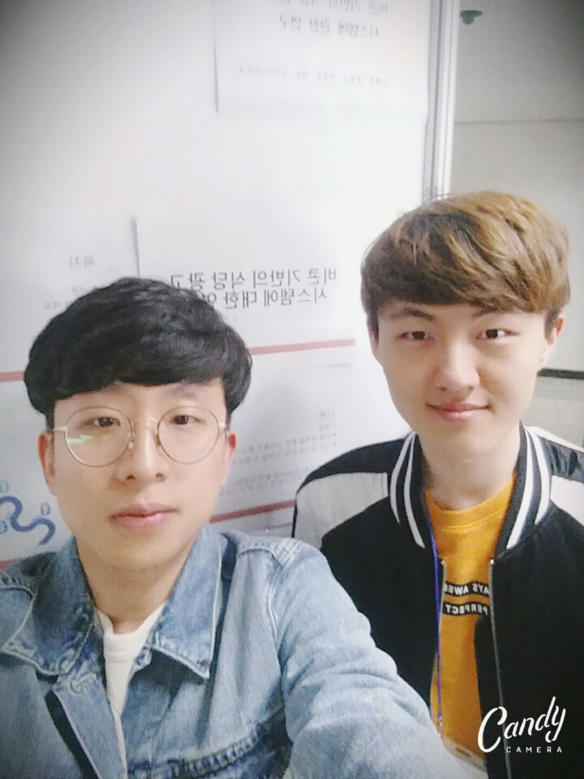
한국 인터넷 정보 학회 춘계 학술 대회 논문 제출&발표
Notes:
비콘 기반의 식당 광고 시스템에 관한 연구라는 제목이며, 상세 내용은 앞서 프로젝트 소개에서 설명한 내용과 같다.

Slide 16
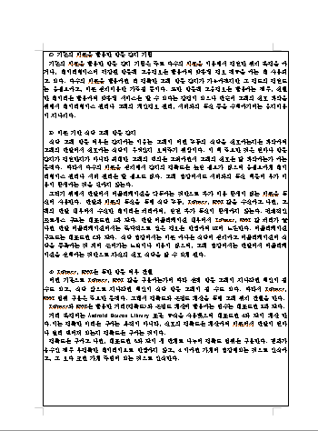
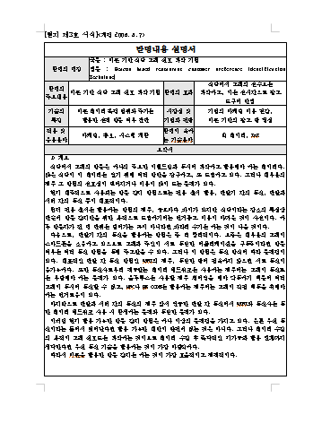
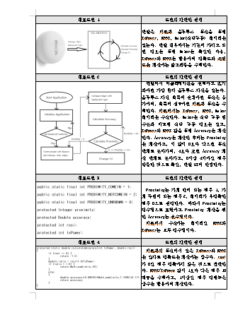
특허 등록
Notes:
특허 등록 완료. SW 등록도 산학협력한 결제 대기중
특허 기술 : 비콘 데이터 측정 범위와 주기를 활용해서 실제 고객의 방문 여부 판단하는 기술
기술 효과 : 식당에서 고객의 실 수요를 파악하고, 이를 실시간으로 광고 도구에 반영
기술에 대해서 간단히 설명 :
식당 앞으로 지나갔던 행인이 식당 방문 고객으로 처리 될 수 없도록, Txpower와 RSSI라는 비콘의 변수를 사용하여 정확도와 근접도를 계산합니다.
즉, 앱과 비콘의 통신을 통해 식당 종류를 구분하는 beacon id와, TxPower, RSSI 값을 수신하면
단말 내부에서 수신한 데이터를 처리하며, 일절 추가 통신이 발생하지 않는다. 그래서 0이상 4이하의 값이 지속적으로 계속 들어오면 고객으로 처리합니다.
(-------------- 발표내용 x ----)
TxPower와 RSSI를 활용한 거리(정확도)와 근접도 계산에 활용하는 변수는 대표도면 3과 같다.
거리 측정에는 Android Beacon Library 표준 공식을 사용했으며 대표도면 4와 같이 계산 한다.이는 정확한 미터를 구하는 목적이 아니라, 신호의 정확도를 계산하여 비콘에서 단말이 얼마나 멀리 떨어져 있는지 정확도를 구하는 것이다.
정확도를 구하고 나면, 대표도면 5와 같이 세 단계로 나누어 정확도 범위를 구분한다. 결과가 음수인 경우 부정확한 데이터이므로 반영하지 않고, 4 이하면 가게에 입장해있는 것으로 인식하고, 그 보다 크면 가게 주변에 있는 것으로 인식한다. )

Slide 17
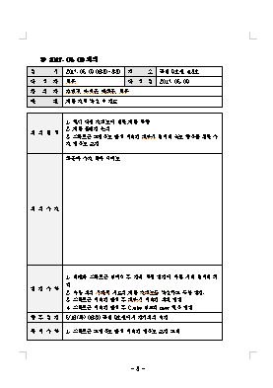
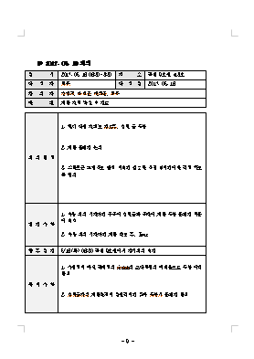
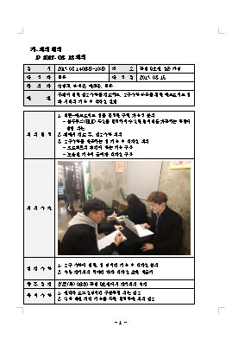
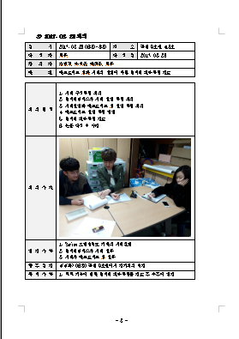
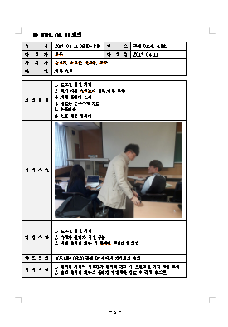
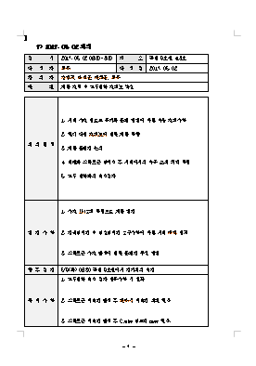
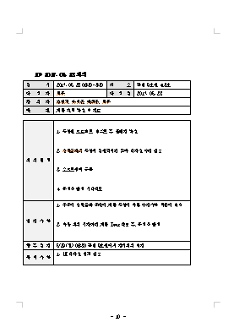
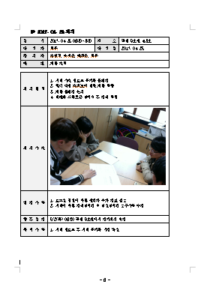
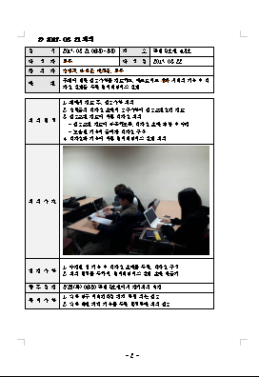
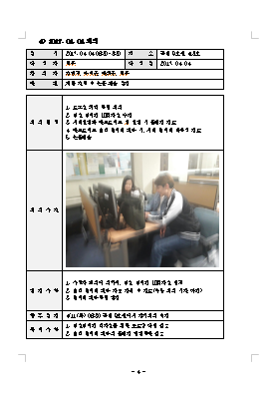
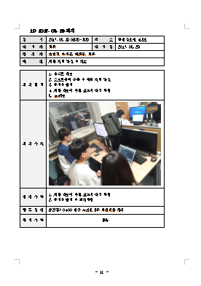
회의록
Notes:
회의록

Slide 18
Conclusion …

Slide 19



Conclusion
APP
UI
APP-BEACON
비컨 스캔
APP-SERVER
멀티 데이터 처리
Notes:
정리 어필2- 하드웨어 , 서버

Slide 20



근처 식당 현황을 한 눈에 파악
기대효과 - 고객
검색이나 조회 없이 신속한 정복 획득
특별 할인 수혜
Notes:
기대효과

Slide 21
광고 비용 절감
기대효과 - 관리자
식당 메뉴, 이벤트 실시간 업데이트
실시간 고객 방문 데이터 확인
Notes:
기대효과

Slide 22
비콘 광고라는 새로운 광고 매체로써의 기능
활용방안
실제 방문 고객 데이터를 통해 요구 분석 기능
다른 포맷의 매장 광고 시스템으로 활용 가능
Notes:
활용방안

Slide 23
Kyungwoon …
Notes:
교류대학 경운대

Slide 24

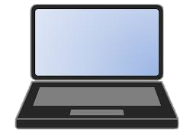
Kyungwoon
실시간 도서관 좌석 현황을 알려주는 어플
Android
Server
Notes:
교류대학은 실시간 도서관 좌석 현황을 알려주는 어플이라는 주제로 우리랑 동일하게 사물인터넷 기술을 이용한 프로젝트다.
세부적인 내용은 다르지만 사물과 단말이 통신한 결과를 바탕으로 서버와 재통신하여 필요한 정보를 가공한다.
경운대측에서는 주로 사물-단말 쪽에 치중 했고, 우리는 단말-서버에 중점을 두어서 서로 부족한 부분이 있으면 논의했다.

Slide 25
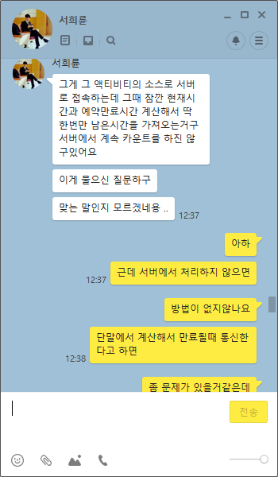
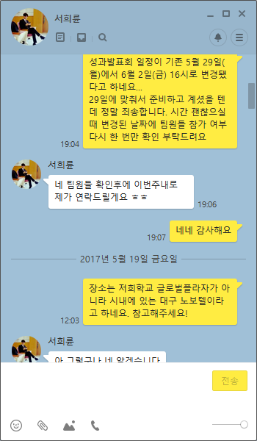
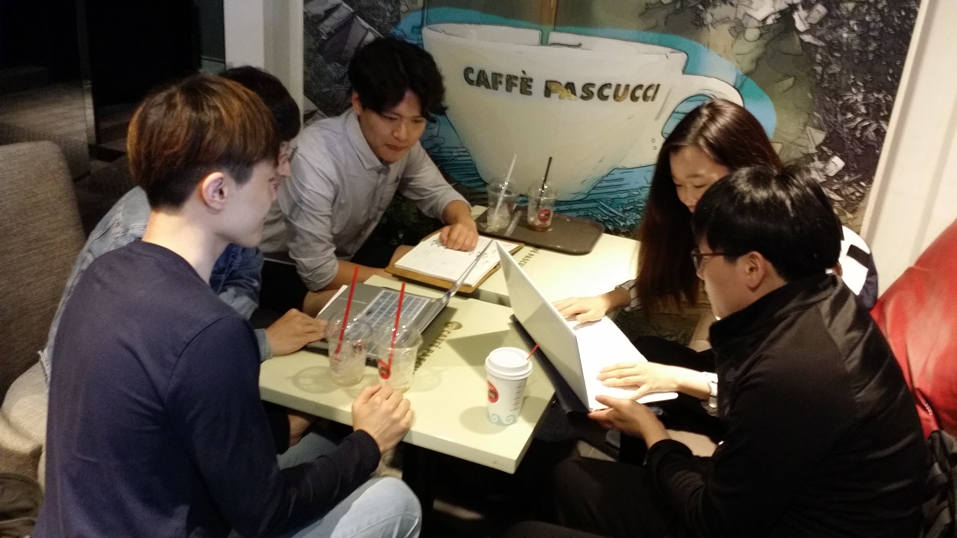
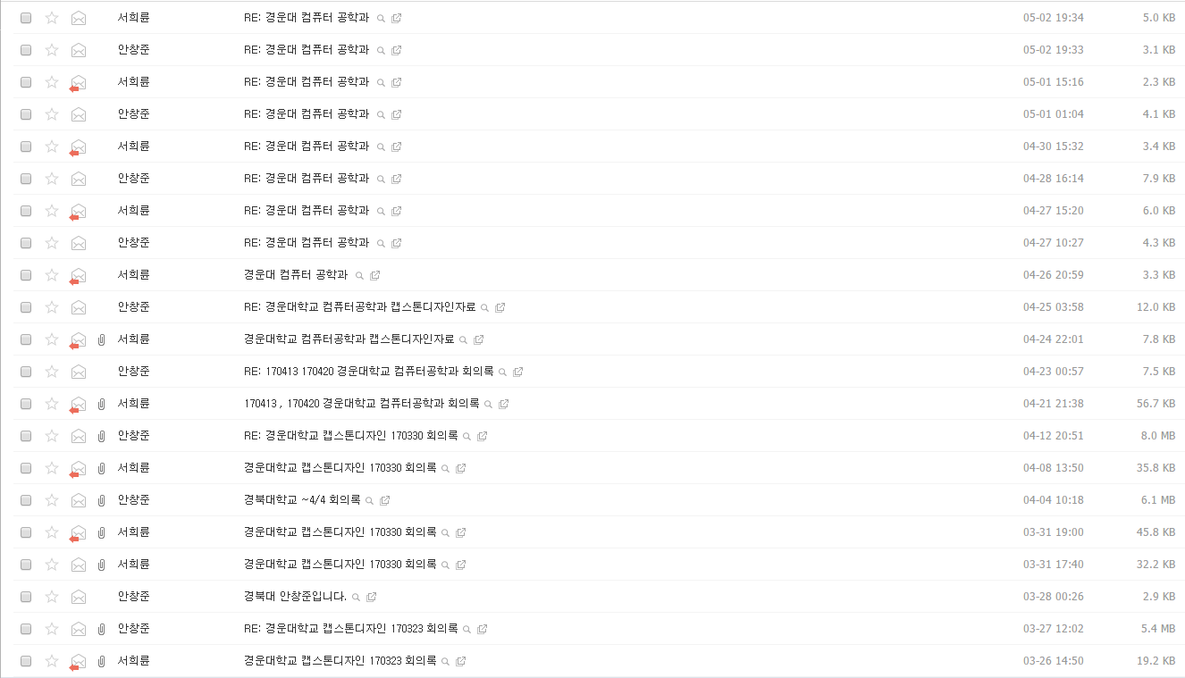
Notes:
주로 카톡과 메일을 통해 교류했으며 한번의 오프라인 회의가 있었다.
특히 경운대측 프로젝트 논문 발표 시에 그와 관련하여 기술적으로 많은 교류가 있었다.

Slide 26
THNAK YOU

